Slide 1
KİŞİSEL VERİLERİN KORUNMASI KANUNU

Slide 2
Kanunun amacı
Bu Kanunun amacı, kişisel verilerin işlenmesinde başta özel hayatın gizliliği olmak üzere kişilerin temel hak ve özgürlüklerini korumak ve kişisel verileri işleyen gerçek ve tüzel kişilerin yükümlülükleri ile uyacakları usul ve esasları düzenlemektir.

Slide 3
Tanımlar
Kişisel veri: Kimliği belirli veya belirlenebilir gerçek kişiye ilişkin her türlü bilgiyi,
Kişisel verilerin işlenmesi: Kişisel veriler üzerinde gerçekleştirilen her türlü işlemi,
Veri sorumlusu: Kişisel verilerin işleme amaçlarını ve vasıtalarını belirleyen, veri kayıt sisteminin kurulmasından ve yönetilmesinden sorumlu olan gerçek veya tüzel kişiyi,
Veri işleyen: Veri sorumlusunun verdiği yetkiye dayanarak onun adına kişisel verileri işleyen gerçek veya tüzel kişiyi,

Slide 4
Tanımlar
Açık rıza: Belirli bir konuya ilişkin, bilgilendirilmeye dayanan ve özgür iradeyle açıklanan rızayı,
Anonim hâle getirme: Kişisel verilerin, başka verilerle eşleştirilerek dahi hiçbir surette kimliği belirli veya belirlenebilir bir gerçek kişiyle ilişkilendirilemeyecek hâle getirilmesini,

Slide 5
KVK Kurumu Teşkilat Şeması
Adalet Bakanlığı
KVK Kurumu
KVK Kurulu
Başkan
Kurumun karar organı KVK Kuruludur.

Slide 6
Özel nitelikli kişisel veriler
Kişisel veri: Kimliği belirli veya belirlenebilir gerçek kişiye ilişkin her türlü bilgiyi ifade ederken özel nitelikli kişisel veriler;
Kişilerin ırkı, etnik kökeni, siyasi düşüncesi, felsefi inancı, dini, mezhebi veya diğer inançları, kılık ve kıyafeti, dernek, vakıf ya da sendika üyeliği, sağlığı, cinsel hayatı, ceza mahkûmiyeti ve güvenlik tedbirleriyle ilgili verileri ile biyometrik ve genetik verileri özel nitelikli kişisel veridir.

Slide 7
İlgili kişinin hakları
Herkes, veri sorumlusuna başvurarak kendisiyle ilgili;
a) Kişisel veri işlenip işlenmediğini öğrenme,
b) Kişisel verileri işlenmişse buna ilişkin bilgi talep etme,
c) Kişisel verilerin işlenme amacını ve bunların amacına uygun kullanılıp kullanılmadığını öğrenme,
ç) Yurt içinde veya yurt dışında kişisel verilerin aktarıldığı üçüncü kişileri bilme,
d) Kişisel verilerin eksik veya yanlış işlenmiş olması hâlinde bunların düzeltilmesini isteme,

Slide 8
e) 7 nci maddede öngörülen şartlar çerçevesinde kişisel verilerin silinmesini veya yok edilmesini isteme,
f) (d) ve (e) bentleri uyarınca yapılan işlemlerin, kişisel verilerin aktarıldığı üçüncü kişilere bildirilmesini isteme,
g) İşlenen verilerin münhasıran otomatik sistemler vasıtasıyla analiz edilmesi suretiyle kişinin kendisi aleyhine bir sonucun ortaya çıkmasına itiraz etme,
ğ) Kişisel verilerin kanuna aykırı olarak işlenmesi sebebiyle zarara uğraması hâlinde zararın giderilmesini talep etme,
haklarına sahiptir.

Slide 9
Kişisel verilerin işlenme şartları
Kişisel veriler ilgili kişinin açık rızası olmaksızın işlenemez.
İstisnalar:
a) Kanunlarda açıkça öngörülmesi.
b) Fiili imkânsızlık nedeniyle rızasını açıklayamayacak durumda bulunan veya rızasına hukuki geçerlilik tanınmayan kişinin kendisinin ya da bir başkasının hayatı veya beden bütünlüğünün korunması için zorunlu olması.
c) Bir sözleşmenin kurulması veya ifasıyla doğrudan doğruya ilgili olması kaydıyla, sözleşmenin taraflarına ait kişisel verilerin işlenmesinin gerekli olması.

Slide 10
Kişisel verilerin işlenme şartları
ç) Veri sorumlusunun hukuki yükümlülüğünü yerine getirebilmesi için zorunlu olması.
d) İlgili kişinin kendisi tarafından alenileştirilmiş olması.
e) Bir hakkın tesisi, kullanılması veya korunması için veri işlemenin zorunlu olması.
f) İlgili kişinin temel hak ve özgürlüklerine zarar vermemek kaydıyla, veri sorumlusunun meşru menfaatleri için veri işlenmesinin zorunlu olması.

Slide 11
Özel nitelikli kişisel verilerin işlenme şartları
Özel nitelikli kişisel verilerin, ilgilinin açık rızası olmaksızın işlenmesi yasaktır.
İstisnalar:
Sağlık ve cinsel hayat dışındaki kişisel veriler, kanunlarda öngörülen hâllerde ilgili kişinin açık rızası aranmaksızın işlenebilir.
Sağlık ve cinsel hayata ilişkin kişisel veriler ise ancak kamu sağlığının korunması, koruyucu hekimlik, tıbbî teşhis, tedavi ve bakım hizmetlerinin yürütülmesi, sağlık hizmetleri ile finansmanının planlanması ve yönetimi amacıyla, sır saklama yükümlülüğü altında bulunan kişiler veya yetkili kurum ve kuruluşlar tarafından ilgilinin açık rızası aranmaksızın işlenebilir.

Slide 12
Veri sorumlusunun aydınlatma yükümlülüğü
Kişisel verilerin elde edilmesi sırasında veri sorumlusu veya yetkilendirdiği kişi, ilgili kişilere;
a) Veri sorumlusunun ve varsa temsilcisinin kimliği,
b) Kişisel verilerin hangi amaçla işleneceği,
c) İşlenen kişisel verilerin kimlere ve hangi amaçla aktarılabileceği,
ç) Kişisel veri toplamanın yöntemi ve hukuki sebebi,
d) «İlgili kişinin hakları» başlıklı kısımda sayılan diğer hakları,
konusunda bilgi vermekle yükümlüdür.

Slide 13
Veri Sorumluları Sicili
Kurulun gözetiminde, Başkanlık tarafından kamuya açık olarak Veri Sorumluları Sicili tutulur.
Kişisel verileri işleyen gerçek ve tüzel kişiler, veri işlemeye başlamadan önce Veri Sorumluları Siciline kaydolmak zorundadır. Ancak, işlenen kişisel verinin niteliği, sayısı, veri işlemenin kanundan kaynaklanması veya üçüncü kişilere aktarılma durumu gibi Kurulca belirlenecek objektif kriterler göz önüne alınmak suretiyle, Kurul tarafından, Veri Sorumluları Siciline kayıt zorunluluğuna istisna getirilebilir.

Slide 14
Veri Sorumluları Siciline Kayıt
Veri Sorumluları Siciline kayıt başvurusu aşağıdaki hususları içeren bir bildirimle yapılır:
a) Veri sorumlusu ve varsa temsilcisinin kimlik ve adres bilgileri.
b) Kişisel verilerin hangi amaçla işleneceği.

Slide 15
c) Veri konusu kişi grubu ve grupları ile bu kişilere ait veri kategorileri hakkındaki açıklamalar.
ç) Kişisel verilerin aktarılabileceği alıcı veya alıcı grupları.
d) Yabancı ülkelere aktarımı öngörülen kişisel veriler.
e) Kişisel veri güvenliğine ilişkin alınan tedbirler.
f) Kişisel verilerin işlendikleri amaç için gerekli olan azami süre.

Slide 16
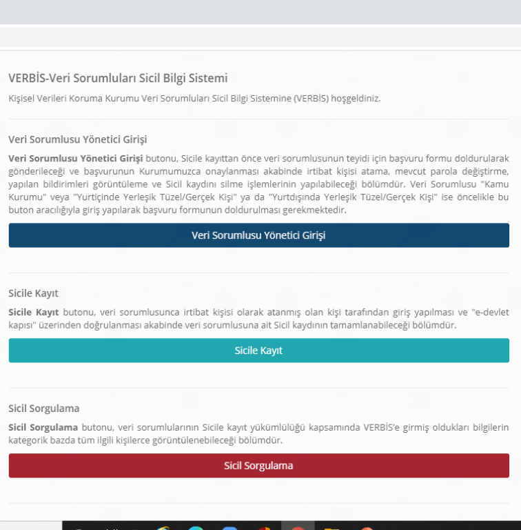
VERBİS

Slide 17
Kişisel verilerin silinmesi, yok edilmesi veya anonim hâle getirilmesi
Bu Kanun ve ilgili diğer kanun hükümlerine uygun olarak işlenmiş olmasına rağmen, işlenmesini gerektiren sebeplerin ortadan kalkması hâlinde kişisel veriler resen veya ilgili kişinin talebi üzerine veri sorumlusu tarafından silinir, yok edilir veya anonim hâle getirilir.

Slide 18
Kişisel verilerin aktarılması
Kişisel veriler, ilgili kişinin açık rızası olmaksızın yurt içinde veya yurtdışına aktarılamaz.
Kanunun 8 ve 9’uncu maddelerinde istisnalar mevcut

